Slide 1
Android JNI 开发

Slide 2
C语言入门
目标: 课程结束大家能看懂c代码.会读会调用.
安排:
基本数据类型
基本输入输出函数
数组
指针
结构体
枚举

Slide 3
基本数据类型
C的基本数据类型,
char, int, float, double, signed, unsigned, long, short and void

Slide 4
输入输出函数
%d - int
%ld – long int
%c - char
%f - float
%u – 无符号数
%hd – 短整型
%lf – double
%x – 十六进制输出 int 或者long int 或者short int
%o - 八进制输出
%s – 字符串
Int len;
Scanf(“%d”,&len);

Slide 5
C语言主要案例操作
1. 指针实际案例展示
2. 指针的语法特点
3. 指针的常见错误
4. 值传递和引用传递
5. 指针交换数据
6. 利用指针让函数返回多值
7. 子函数执行完毕，内存回收
8. 数组入门
9. 指针与数组的关系
10. 指针与字符串

Slide 6
C语言主要案例操作
11. 动态内存和静态内存
12. 学号管理系统
13. 多级指针
14. 结构体
15. typedef
16. 函数指针
17. 联合体
18. 枚举类型
19. 宏定义
20. static变量

Slide 7
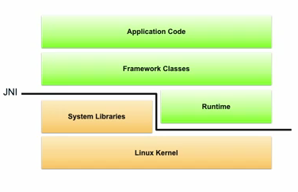
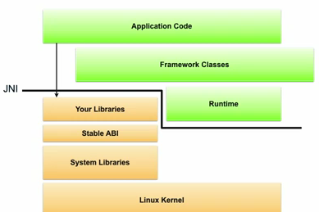
什么是JNI
JNI java本地开发接口
JNI 是一个协议
这个协议用来沟通java代码和外部的本地代码(c/c++).
通过这个协议,java代码就可以调用外部的c/c++代码
外部的c/c++代码也可以调用java代码

Slide 8
JNI开发前奏
常见概念介绍
交叉编译 交叉编译原理 交叉编译工具链
常见的工具
ndk cdt Cygwin
Ndk目录介绍

Slide 9
JNI/NDK主要案例介绍
1. HelloWorld的展示
2. Jni的开发流程总结
3. Jni的常见错误场景
4. 集成开发环境的配置
5. Javah命令的使用
6. 基本类型案例之两个整数相加
7. 数组类型案例之排序

Slide 10
JNI/NDK主要案例介绍
8. 数组实际使用案例之美图秀秀
9. 字符串类型案例之字符串加密
10. 支付宝的应该框架之日志输出
11. 支付宝的应该框架之调用java组件显示
12. java字符串转成c字符串实现
13. 编码处理
14. jni开发总结之实际开发步骤
Notes:
Android.mk文件增加LOCAL_LDLIBS += -llog
C代码中增加
#include <android/log.h>
#define LOG_TAG "System.out"
#define LOGD(...) __android_log_print(ANDROID_LOG_DEBUG, LOG_TAG, __VA_ARGS__)
#define LOGI(...) __android_log_print(ANDROID_LOG_INFO, LOG_TAG, __VA_ARGS__)
LOGI("info\n");
LOGD("debug\n");
char* string_java2c(JNIEnv *env,jstring name){
//1.
jclass clazz = (*env)->FindClass(env,"java/lang/String");
//2. jmethodID (*GetMethodID)(JNIEnv*, jclass, const char*, const char*);
jmethodID mid = (*env)->GetMethodID(env,clazz,"getBytes","(Ljava/lang/String;)[B");
//3.jobject (*CallObjectMethod)(JNIEnv*, jobject, jmethodID, ...);
jbyteArray jba = (*env)->CallObjectMethod(env,name,mid,(*env)->NewStringUTF(env,"utf-8"));
//4.jbyte* (*GetByteArrayElements)(JNIEnv*, jbyteArray, jboolean*);
jbyte* jb = (*env)->GetByteArrayElements(env,jba,JNI_FALSE);
//5.jsize (*GetArrayLength)(JNIEnv*, jarray);
jint len = (*env)->GetArrayLength(env,jba);
char m[10];
LOGI(">>>>%d",len);
if (len == 0){
return "";
}
char *str = malloc(len + 1);
memcpy(str,jb,len);
str[len] = 0;
// 5.void (*ReleaseByteArrayElements)(JNIEnv*, jbyteArray,jbyte*, jint)
(*env)->ReleaseByteArrayElements(env,jba,jb,0);
return str;
}

Slide 11
Android实际开发案例
1. 锅炉压力设备监控器
2. C分叉进程之杀不死进程
3. C分叉进程之卸载监听
4. 调用c++代码
Notes:
JNIEXPORT void JNICALL Java_com_goudan_ndk_MainActivity_ccode
(JNIEnv *env, jobject obj){
//fork(); 获取进程 拆分进程
int flag = 1;
pid_t pid = fork(); //拆分进程
if (pid == 0) { //0拆分成功
while(flag) {
//监视文件夹是否存在。
//FILE *fopen(char *filename, char *type);
FILE* f = fopen("/data/data/com.goudan.ndk","rw");
if(f==NULL) {
//文件不存在
LOGI("not exist,bei xiele");
//调用c代码执行一个外部命令，开启界面
execlp("am", "am", "start", "-a", "android.intent.action.VIEW",
"-d", "http://www.qq.com", NULL);
flag = 0;
} else {
//文件存在
LOGI("exist");
}
sleep(1);
}
}
}

